Slide 1

个人简介
基本情况：毕业于北京大学药学院，在宣武医院从事药学工作30年，首都医科大学讲师，近10年专职做用药咨询、药学门诊等。
研究方向: 用药咨询、药物治疗管理、科普（公众号：王海莲药师的咨询干货）
学术成就: 2017年度中国十大卓越药师，2016年北京市医管局药师咨询竞赛亚军，2018年世界药学大会英文报告
发表科研论文30余篇。
学术兼职: 北京药师协会药物治疗管理专委会秘书长和常委，《药物与人》杂志编委。
姓名 王海莲
职务 副主任药师

Slide 2
消化系统药物处方审核要点
首都医科大学宣武医院
王海莲
2021-6-26

Slide 3
消化系统用药分类
主要内容
  消化性溃疡和胃食管反流病药物
  -抗酸药
  -胃酸分泌抑制剂-H₂受体拮抗剂
  -质子泵抑制剂
  -胃黏膜保护剂
  助消化药
  促胃肠动力药
  泻药和止泻药
  微生态药物
  保肝药

Slide 4
消化系统用药分类
主要内容
  消化性溃疡和胃食管反流病药物
  -抗酸药
  -胃酸分泌抑制剂-H₂受体拮抗剂
  -质子泵抑制剂
  -胃黏膜保护剂
  助消化药
  促胃肠动力药
  泻药和止泻药
  微生态药物
  保肝药

Slide 5
抗酸药
作用机理：通过降低胃内酸度，从而降低胃蛋白酶活性，减弱胃液消化作用的药物，为弱碱性，口服后能直接中和胃酸，减轻或消除其对溃疡面的刺激和腐蚀作用。
常用药物：碳酸氢钠、铝碳酸镁等 。

Slide 6
抗酸药
 | 碳酸氢钠 | 铝碳酸镁
适应证 | 用于缓解胃酸过多引起的胃痛、烧心、反酸。 | 1.慢性胃炎；2.与胃酸有关的胃部不适症状，如胃痛、胃灼热感、酸性嗳气、饱胀等。
不良反应 | 嗳气、继发性胃酸分泌增加、胃痛、胃胀、水肿、血压升高、碱中毒、出现肌肉无力和痉挛。 | 1.偶见便秘、稀便、口干和食欲缺乏。2.大剂量服用可导致软糊状便、大便次数增多、腹泻和呕吐。3.过敏反应。
注意事项 | 与大量牛奶、钙制剂合用，可出现乳碱综合征。 | 1. 肌酐清除率为30-80ml/min、高镁血症、高钙血症者及严重心功能不全者慎用。2. 妊娠期头3个月慎用。3.连续使用不得超过1周。

Slide 7
抗酸药审核要点
铝碳酸镁片禁用于严重肾功能不全者（肌酐清除率＜30ml/min）、低磷血症者。
铝碳酸镁与强心苷类、四环素类、氧氟沙星、环丙沙星等喹诺酮类联合，可降低这些药物的吸收，影响疗效。与酸性食物（如葡萄酒，果汁等）时，铝的吸收可能会增加。铝剂可减少脂溶性维生素的吸收，特别是维生素A。
碳酸氢钠应禁用于高钠血症、妊娠期高血压等患者。

Slide 8
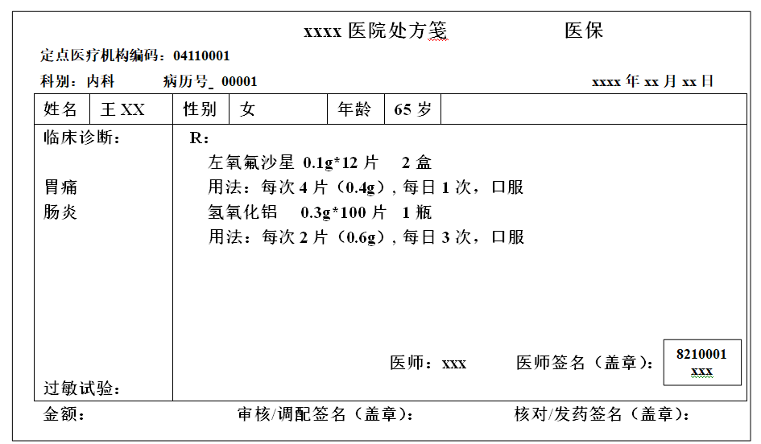
处方审核1
处方分析
1.氢氧化铝或其它含铝药会降低左氧氟沙星的抗菌效果，两药需间隔1-2小时。

Slide 9
消化系统用药分类
主要内容
  消化性溃疡和胃食管反流病药物
  -抗酸药
  -胃酸分泌抑制剂-H₂受体拮抗剂
  -质子泵抑制剂
  -胃黏膜保护剂
  助消化药
  促胃肠动力药
  泻药和止泻药
  微生态药物
  保肝药

Slide 10
胃酸分泌抑制剂—Ｈ₂ 受体拮抗剂
作用机理：可竞争性拮抗Ｈ₂受体，抑制组胺、五肽胃泌素、Ｍ胆碱受体激动剂引起的胃酸分泌。
常用药物：西咪替丁、雷尼替丁、法莫替丁

Slide 11
胃酸分泌抑制剂—Ｈ₂ 受体拮抗剂
 | 西咪替丁 | 雷尼替丁 | 法莫替丁
适应症 | 胃溃疡、十二指肠溃疡、反流性食管炎、应激性溃疡、卓-艾综合征。
抑酸强度和持续时间 | 相比雷尼替丁和法莫替丁，抑酸作用弱。 | 抑酸作用是西咪替丁的5-12倍，作用时间维持８-12ｈ | 抑酸作用比西咪替丁强20倍，作用时间可达12h以上
不良反应 | 常见：头痛、头晕、腹泻、肌痛、疲劳、嗜睡等。剂量较大时可引起男性乳房肿胀、泌乳现象、性欲减退等，雷尼替丁和法莫替丁较少。 | 常见：恶心、皮疹便秘、乏力等。与西咪替丁相比，损伤肾功能、性腺功能和中枢神经的不良作用较轻。 | 皮疹、心动过速、白细胞减少、嗜酸粒细胞增多、转氨酶升高等。
Notes:
多非利特是一个新型的第3类抗心律失常药物，主要用于心房颤动、心房扑动的治疗，

Slide 12
胃酸分泌抑制剂—Ｈ₂ 受体拮抗剂
 | 西咪替丁 | 雷尼替丁 | 法莫替丁
药物相互作用 | 能抑制P450活性，与华法林、苯妥英钠、苯巴比妥、茶碱、氯吡格雷等药物均可相互作用，合用时需调整剂量。 | 对肝药酶影响较弱。可与普萘洛尔、利多卡因等合用时，可延缓这些药物的作用。 | 对肝药酶几乎无影响。丙磺舒会抑制法莫替丁从肾小管的排泄。
禁忌症 | 禁忌与多非利特合用，可引起尖端扭转型室性心动过速。 孕妇 哺乳期 | 孕妇 哺乳期 8岁以下儿童 | 严重肾功能不全 孕妇 哺乳期
注意事项 | 用药期间应注意检查肾功能和血象。 | 可导致B₁₂缺乏。 | 可降低伊曲康唑的血药浓度，应慎用。
Notes:
多非利特是一个新型的第3类抗心律失常药物，主要用于心房颤动、心房扑动的治疗，

Slide 13
Ｈ₂ 受体拮抗剂审核要点
西咪替丁禁用于孕妇及哺乳期妇女，不提倡与氢氧化铝、氧化镁等抗酸剂同用。与硝西泮、地西泮、茶碱、普萘洛尔、苯妥英钠、阿司匹林等同用时，均可使这些药物的血药浓度升高，作用增强，出现不良反应，甚至是毒性反应，不宜与这些药物同用。与氨基糖苷类抗生素如庆大霉素等同用时可能导致呼吸抑制或呼吸停止。禁忌与多非利特合用，可引起尖端扭转型室性心动过速。
法莫替丁禁用于严重肾功能不全、哺乳期、妊娠期妇女。
雷尼替丁禁用于妊娠期妇女、哺乳期、8岁以下儿童。

Slide 14
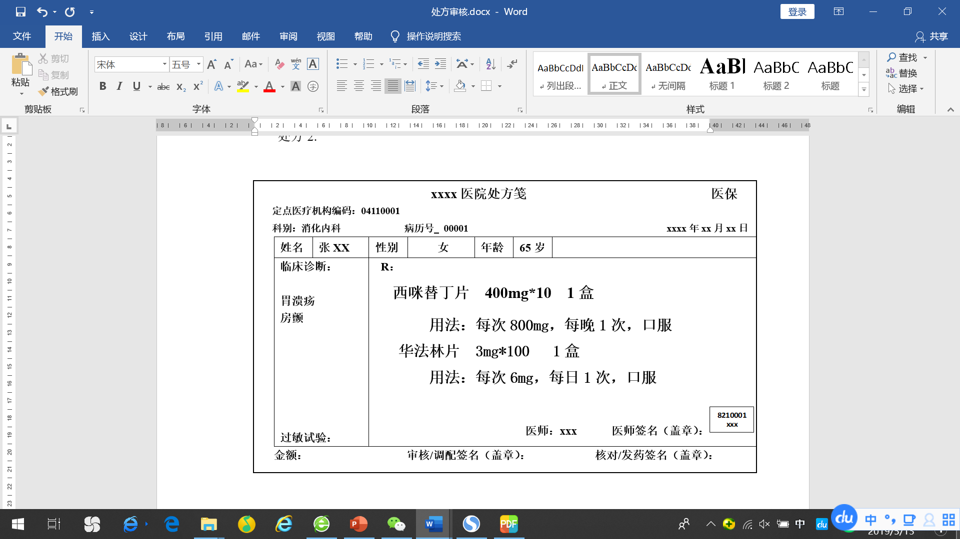
处方审核2
处方分析
西咪替丁可抑制华法林的代谢，导致华法林的抗凝作用增强，凝血INR值升高，合用时需要监测INR值。
建议：服用华法林的患者，可以将西咪替丁替换成雷尼替丁或法莫替丁。

Slide 15
消化系统用药分类
主要内容
  消化性溃疡和胃食管反流病药物
  -抗酸药
  -胃酸分泌抑制剂-H₂受体拮抗剂
  -质子泵抑制剂
  -胃黏膜保护剂
  助消化药
  促胃肠动力药
  泻药和止泻药
  微生态药物
  保肝药

Slide 16
质子泵抑制剂（PPI）
作用机理：PPI作用于胃壁细胞胃酸分泌终末步骤中的关键酶Ｈ＋-Ｋ＋-ATP酶，使其不可逆性失活，从而抑制胃酸分泌，抑酸作用强而持久，疗效优于Ｈ₂ 受体拮抗剂。
常用药物
奥美拉唑、艾司奥美拉唑、兰索拉唑
泮托拉唑 、雷贝拉唑、艾普拉唑

Slide 17
PPI口服剂的适应证
适应证 质子泵抑制剂 | GERD | 消化性溃疡 | NSAIDs相关性溃疡 | 卓-艾综合征 | H.pylori感染根除**
奥美拉唑 | + | + | +* | + | +
兰索拉唑 | + | + |  | + | +
泮托拉唑 | + | + |  |  | +
雷贝拉唑 | + | + |  | + | +
艾司奥美拉唑 | + |  | + |  | +
艾普拉唑 | + | + |  |  | +
GERD：胃食管反流病； NSAIDs：非甾体抗炎药；
*包括预防NSAIDs相关性溃疡；参考信息来自原研药的药品说明书，
**参考《第五次全国幽门螺杆菌感染处理共识报告》

Slide 18
不同PPI注射剂的适应证
适应证 质子泵抑制剂 | GERD | 消化性溃疡 | NSAIDs相关性溃疡 | 卓-艾综合征 | 上消化道出血 | 预防应激性黏膜损伤
奥美拉唑 | + | + | + | + | + | +
兰索拉唑 |  | + |  |  | +
泮托拉唑 | + | + |  |  | +
雷贝拉唑 |  |  |  |  | +
艾司奥美拉唑 | + |  |  |  | + | +
艾普拉唑 |  | + |  |  | +
GERD：胃食管反流病； NSAIDs非甾体抗炎药； 参考信息来自原研药的药品说明书

Slide 19
口服PPI常规剂量
PPI | 标准剂量/d（口服）
奥美拉唑 | 20 mg
兰索拉唑 | 30 mg
泮托拉唑 | 40 mg
雷贝拉唑 | 20 mg
艾司奥美拉唑 | 20 mgª或40mg^{b}
艾普拉唑 | 5 mgª或10 mg^{b}
备注：a非胃食管反流；b反流性食管炎

Slide 20
常用PPI注射剂型使用方法
种类 | 配制 |  | 是否需要滤器
 | 静脉推注 | 静脉滴注
奥美拉唑 | 溶于10ml专用溶媒 | 溶于100ml 0.9%氯化钠溶液或溶于100 ml 5%葡萄糖溶液 | 否
艾司奥美拉唑 | 溶于5ml 0.9%氯化钠溶液 | 溶于100ml 0.9%氯化钠溶液 | 否
泮托拉唑 | 溶于10ml 0.9%氯化钠溶液 | 溶于100ml 0.9%氯化钠溶液或 5%葡萄糖溶液 | 否
兰索拉唑 | 不可推注 | 先用5mL灭菌注射用水溶解,再溶于100ml 0.9％氯化钠溶液 | 是
雷贝拉唑 | 不可推注 | 以0.9%氯化钠注射液5ml 溶解，溶解后的药液加入 100 ml 0.9%氯化钠溶液 | 否
艾普拉唑 | 不可推注 | 10mg完全溶解于100ml 0.9%氯化钠溶液 | 是

Slide 21
PPI的作用特点比较及不良反应
 | 奥美拉唑 | 兰索拉唑 | 泮托拉唑 | 雷贝拉唑 | 艾司奥美拉唑 | 艾普拉唑
主要代谢途径 | CYP2C19 | CYP3A4 | CYP2C19 | CYP2C19 | CYP2C19 | CYP3A4
常见不良反应 | 头痛、胃肠道症状（腹泻、恶心、胃肠胀气、腹痛、便秘）、口干等。
长期（≥6个月）使用的不良反应 | 包括骨折、心肌梗死、小肠细菌过度生长、萎缩性胃炎、低镁血症、艰难梭状芽孢杆菌感染、肺炎、维生素B12和铁吸收不良、肿瘤等。

Slide 22
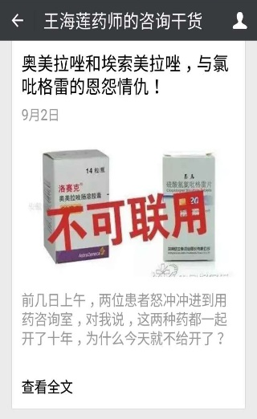
PPI与其它药物相互作用
奥美拉唑和埃索美拉唑，与氯吡格雷联用会增加心血管事件的发生率。
FDA 2009年提出“黑框警告”
建议：１.避免在应用氯吡格雷的同时联用奥美拉唑和埃索美拉唑。２.如果正在使用氯吡格雷的患者必须使用PPI，应考虑使用不会产生明显相互作用的PPI，如泮托拉唑等；３.或者正在使用PPI的患者，需要使用抗血小板药物时，避免选用氯吡格雷。

Slide 23
PPI与其它药物相互作用
奥美拉唑或埃索美拉唑与华法林同时使用时，华法林清除率降低。应监测凝血INR值。
奥美拉唑可抑制西酞普兰和艾司西酞普兰的代谢，导致两药的血药浓度升高，导致Q-T间期延长，注意心电图的检测。
奥美拉唑剂量升高，伏立康唑的血药浓度有升高趋势，出现药物不良反应。必要时可对伏立康唑血药浓度进行监测。
奥美拉唑和埃索美拉唑可使地西泮的血药浓度升高，清除半衰期延长。应尽量避免奥美拉唑与地西泮合用。 如需合用，可考虑使用奥沙西泮或者劳拉西泮。
马金霞等，质子泵抑制剂与老年共病常见用药的代谢性相互作用的研究进展，中华医学杂志， 2018 ， 98（34 ）

Slide 24
PPI在特殊病理、生理状况患者中的应用
特殊人群 | 奥美拉唑 | 兰索拉唑 | 泮托拉唑 | 雷贝拉唑 | 艾司奥美拉唑 | 艾普拉唑
肾功能异常 | 无需调整剂量 | 15 mg/d | 无需调整 | 无需调整 | 无需调整 | 慎用
肝功能异常 | 严重者≤20 mg/d | 慎用15 mg/d | 重度≤20 mg/d | 严重者慎用 | 严重者≤20 mg/d | 慎用
老年人 | 无需调整 | 慎用 | 无需调整 | 无需调整 | 无需调整 | 无需调整
儿童 | 可以使用 | 经验有限 | 无临床资料 | 无临床资料 | 无临床资料 | 无临床资料
妊娠期用药 | 可以使用 | 利>弊时使用 | 利>弊时使用 | 利>弊时使用 | 慎用 | 不建议服用
哺乳期用药 | 对婴儿影响较小 | 暂停哺乳 | 暂停哺乳 | 暂停哺乳 | 暂停哺乳 | 暂停哺乳
备注：*此部分参考国内原研药的药品说明书、FDA妊娠分级及最新临床诊疗指南

Slide 25
PPI的安全性
1.骨质疏松与骨折
CFDA2013年5月发布警告：长期使用较高剂量PPI可使骨折风险升高，尤其是老年患者，要求医生处方PPI时应考虑低剂量、短疗程的治疗方式。
2.肺炎
PPI的长期应用，使胃内长期处于低酸状态，对细菌的灭活作用下降，从而使胃内处于有菌状态，当发生生理性或病理性胃食管反流时或实施治疗性干预时如鼻饲、气管内插管等操作，含菌胃内容物会反流至咽喉部，随之误吸入肺从而导致肺部感染。应尽量避免大剂量、长期应用PPI。
老年人质子泵抑制剂合理应用专家共识，中华老年医学杂志，2015,34（10）

Slide 26
PPI的安全性
3.肠道感染
长期应用PPI使胃内pH值的升高，胃酸屏障功能降低，胃内细菌定植和肠道菌群过度生长，使患者腹泻的发生率增加。
4.缺铁性贫血
食物中的铁为三价铁，需在酸性胃液(PH<3)中还原为二价铁，才能在十二指肠和空肠中被吸收。长期服用PPI抑制胃酸分泌，影响铁的吸收，导致铁缺乏，进而可引起缺铁性贫血。
老年人质子泵抑制剂合理应用专家共识，中华老年医学杂志，2015,34（10）

Slide 27
PPI的安全性
5.维生素B12缺乏
胃内酸性环境是维生素B12吸收的重要条件。长期应用PPI抑制胃酸，可能影响维生素B12的吸收。
6.低镁血症
在服用PPI3个月及以上(多数在1年以上)的患者可出现低镁血症，主要表现为疲劳、手足搐搦、谵妄、惊厥、头晕及室性心律失常等。对于需要长期PPI治疗的患者，特别是同时服用地高辛或其他可能导致低镁血症的药物(如利尿剂)的患者，可考虑在开始PPIs治疗前后进行血镁浓度测定。
7.胃底腺息肉
应用PPI 1年以上，其发生风险是不用PPI患者的4倍。胃底腺息肉均为良性，停用PPI后可以退化、消失。
老年人质子泵抑制剂合理应用专家共识，中华老年医学杂志，2015,34（10）

Slide 28
PPI的合理选用
1.严格掌握适应证：应做到不超适应证用药；当用作诊断性治疗时，由于PPI亦可缓解某些上消化道恶性肿瘤的症状，要警惕服用PPI掩盖症状、延误其诊断。
2.掌握合适的剂量和疗程：不同适应证，对胃内pH值有不同的要求，据此选择对应剂量的PPI；根据适应证，严格控制PPI应用的疗程；尽量避免大剂量(加倍标准剂量或以上)、长时间(6个月或以上)应用PPI；维持治疗时，一般采用标准剂量或标准剂量的半量。

Slide 29
PPI的合理选用
3.选择合适种类的PPI：目前常用的5种PPI对老年人都是安全有效的，近期(2周)疗效稍有差异，但4周以上的疗效基本相同，常见不良反应轻微，严重不良反应少见。老年人宜优先选用与其他常用药物相互作用较少的PPI，如泮托拉唑、雷贝拉唑。
4.选择合适剂型的PPI：对吞咽困难的老年人宜选用含肠溶颗粒或含多微粒胶丸的胶囊、片剂或颗粒剂，可将胶囊内容物、药片(置于温水中溶解，但不能咀嚼、研磨)或颗粒剂放在温开水中、酸奶中或糊状食物中服用，也可以放在流汁中鼻饲。

Slide 30
PPI的合理选用
5.正确的服药时间：由于PPI是前体药，经代谢生成的活性产物作用于活化的质子泵才能取得最佳抑酸效果，晨起时壁细胞上新生质子泵最多，进餐使其活化，因此，PPI应在早餐前0.5～1h服用，若每天服用2次，另1次应在晚餐前0.5～1h服用。
6.重视PPI安全性监测：一是重视临床监测，及时识别和处理各种并发症；二是实验室监测，如定期监测骨密度、血骨代谢指标、血清铁、血红蛋白、血维生素B12及血镁水平等，发现异常及时处理，必要时停用PPI。

Slide 31
PPI治疗方案
1.消化性溃疡
抑酸要求：胃内pH>3的时间超过18h/d。应用标准剂量PPI，十二指肠球部溃疡连续使用4-6周，胃溃疡连续使用6-8周。对于Hp阳性的消化性溃疡病，在抗HP治疗结束后，仍应继续应用PPI至疗程结束。
2.胃食管反流病
抑酸要求：胃内pH>4的时间超过18h/d。应用标准剂量PPI，疗程至少8周；症状控制不满意时，可用加倍标准剂量或更换PPI品种。合并食管裂孔疝或重度食管炎患者，则需服用加倍剂量的PPI。老年人胃食管反流病常需维持治疗，依病情可用标准剂量、标准剂量的半量，每天1次或隔天1次，或按需治疗予以维持。

Slide 32
PPI审核要点
PPI 抑酸作用强大而持久，故用药期间不宜再使用其他抗酸剂或抑酸剂。抗酸剂（硫糖铝、氢氧化铝、氧化镁、碳酸氢钠）需要在酸性条件下发挥作用，与 PPI 具有药效拮抗作用。
PPI 与其他药物合用时，可能对药物代谢产生影响。主要包括两个方面：
（1）抑酸影响药物的吸收：抑酸可减少左旋甲状腺素、酮康唑、伊曲康唑、阿扎那韦等吸收，也可增加硝苯地平、地高辛、阿仑膦酸钠等吸收。
（2）影响经 CYP450 酶代谢的药物：例如苯妥英钠、华法林、卡马西平、他汀类、氯吡格雷等。

Slide 33
PPI审核要点
奥美拉唑和雷贝拉唑禁止与阿扎那韦合用，艾司奥美拉唑禁止与奈非那韦联合使用，不推荐与阿扎那韦、沙奎那韦联合使用。兰索拉唑禁止合用人类免疫缺陷病毒（HIV）蛋白酶抑制剂（如阿扎那韦、奈非那韦）。泮托拉唑禁止用于中、重度肝肾功能障碍的患者。
PPI的使用剂量要根据疾病的不同而确定。如消化性溃疡使用标准剂量，每日1次，口服；胃食管反流为标准或双倍剂量，每日1次或每日2次，口服；上消化道出血为双倍剂量，每日2次，静脉滴注等。

Slide 34
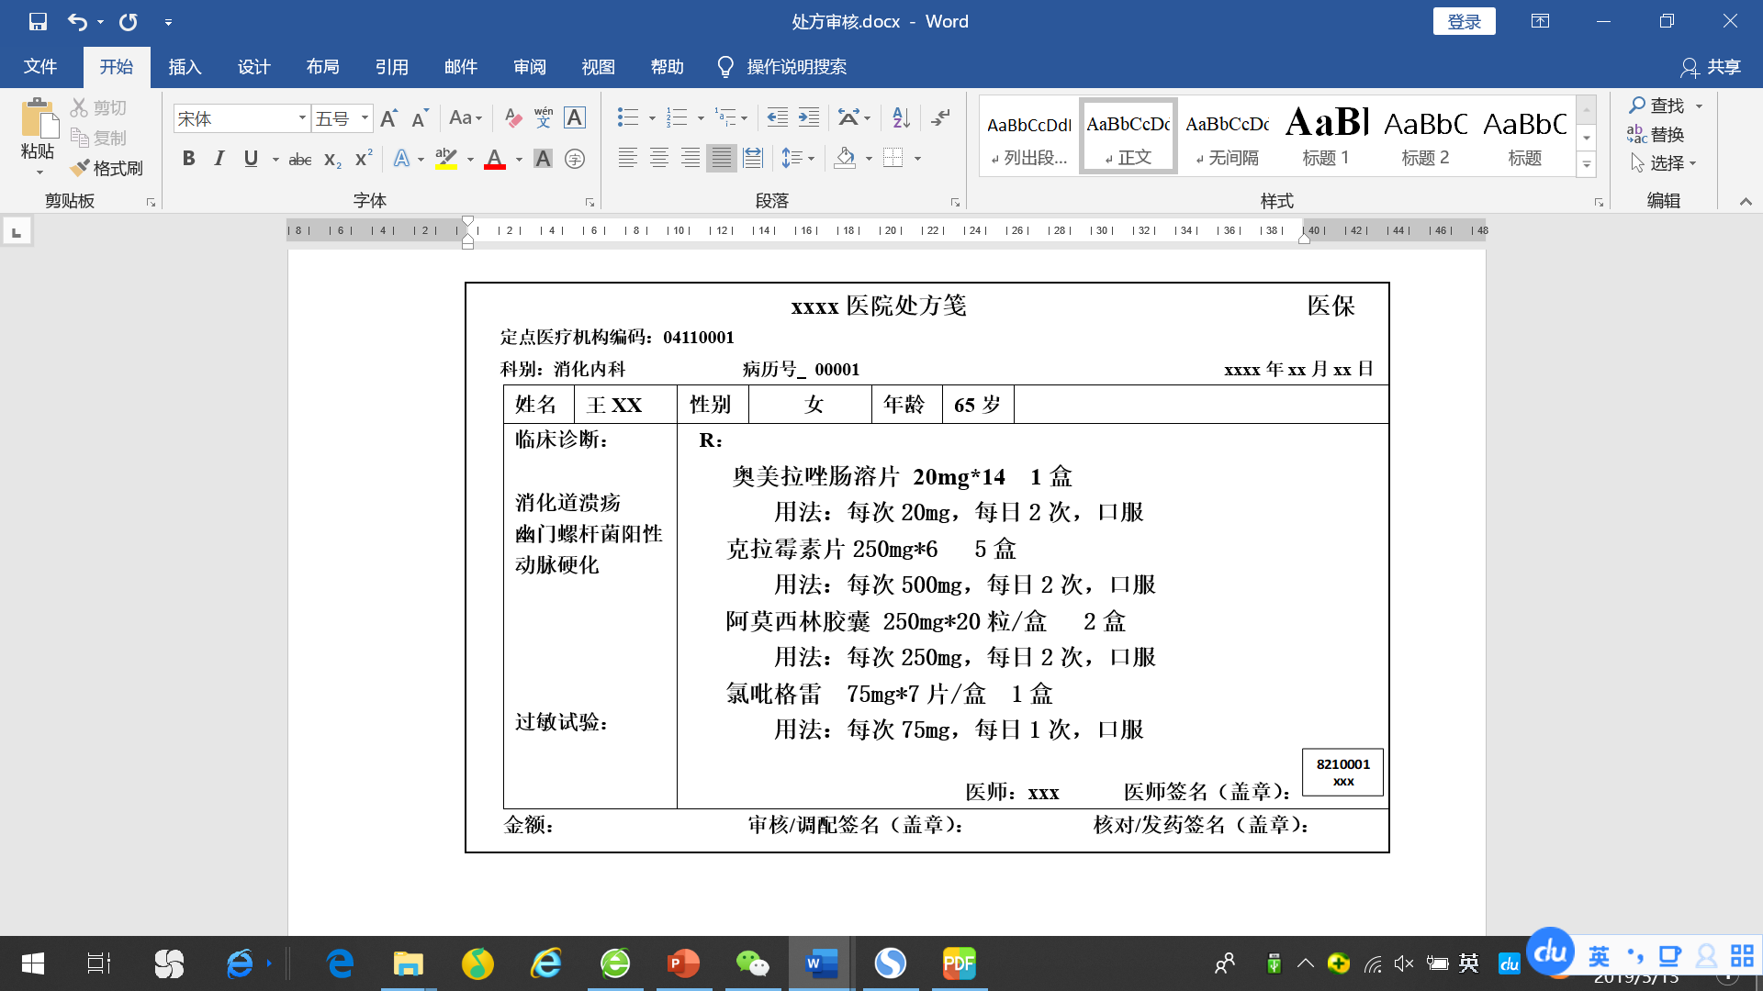
处方审核3
处方分析
阿莫西林无皮试结果
奥美拉唑影响氯吡格雷代谢，建议奥美拉唑更换为雷贝拉唑。
阿莫西林的给药剂量不正确，治疗幽门螺旋杆菌感染应使用1000mg，bid。

Slide 35
消化系统用药分类
主要内容
  消化性溃疡和胃食管反流病药物
  -抗酸药
  -胃酸分泌抑制剂-H₂受体拮抗剂
  -质子泵抑制剂
  -胃黏膜保护剂
  助消化药
  促胃肠动力药
  泻药和止泻药
  微生态药物
  保肝药

Slide 36
胃黏膜保护剂
常用药物
胶体果胶铋、枸椽酸铋钾、替普瑞酮、瑞巴派特

Slide 37
胃黏膜保护剂
 | 胶体果胶铋 | 枸橼酸铋钾 | 替普瑞酮 | 瑞巴派特
适应证 | 胃及十二指肠溃疡、慢性胃炎。与抗生素合用用于幽门螺杆菌的根除治疗。 | 用于慢性胃炎及缓解胃酸过多引起的胃痛、胃灼热感(烧心)和反酸。与抗生素合用用于幽门螺杆菌的根除治疗。 | 1.急性胃炎、慢性胃炎急性加重期的胃粘膜病变(糜烂、出血、潮红、浮肿)的改善。2.胃溃疡。 | 1胃溃疡；2急性胃炎、慢性胃炎的急性加重期胃粘膜病变(糜烂、出血、充血、水肿)的改善
不良反应 | 大便呈黑褐色 | 服药期间口内可能带有氨味，并可使舌苔及大便呈灰黑色，停药后即自行消失。 | 肝功能障碍及黄疸、白细胞计数降低、头晕、眼部不适等 | 肝功能障碍及黄疸、白细胞计数减少、血小板减少
药物相互作用 | 不得与牛奶同服 | 1.牛奶和抗酸药可干扰本品的作用，不能同时服用。2.与四环素同服会影响后者吸收。 | 替普瑞酮和奥美拉唑合用后可以提高奥美拉唑血药浓度。 | 无

Slide 38
胃黏膜保护剂审核要点
胶体果胶铋禁用于肾功能不全者及孕妇，哺乳期妇女用药期间应暂停哺乳，服药期间不得服用其他铋制剂，不宜与制酸药、牛奶和H2受体阻滞药同时服用，否则会降低药效。
枸橼酸铋钾禁用于严重肾病患者及孕妇，服药期间不得服用其他铋制剂。

Slide 39
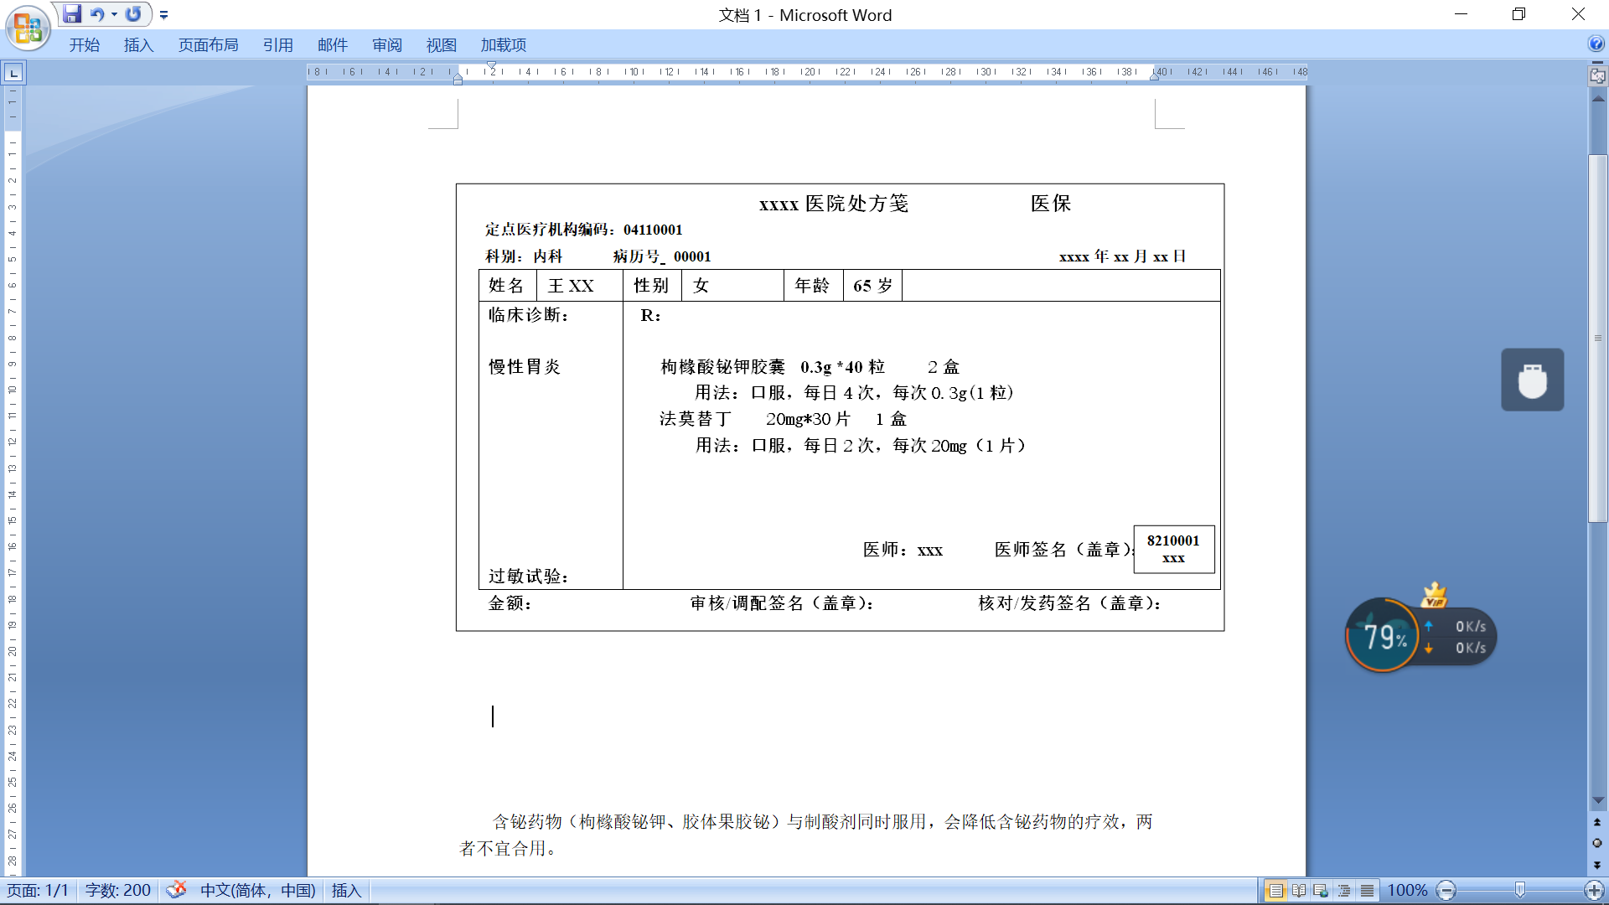
处方审核4
处方分析
含铋药物（枸橼酸铋钾、胶体果胶铋）与制酸剂同时服用，会降低含铋药物的疗效，两者不宜合用。

Slide 40
消化系统用药分类
主要内容
  消化性溃疡和胃食管反流病药物
  -抗酸药
  -胃酸分泌抑制剂-H₂受体拮抗剂
  -质子泵抑制剂
  -胃黏膜保护剂
  助消化药
  促胃肠动力药
  泻药和止泻药
  微生态药物
  保肝药

Slide 41
助消化药
作用机理：直接补充消化酶制剂，可缓解因消化酶分泌不足或缺乏导致的消化不良。
常用药物
消化酶制剂：胰酶肠溶胶囊、复方消化酶胶囊、
米曲菌胰酶片、复方阿嗪米特肠溶片

Slide 42
助消化药
 | 胰酶肠溶胶囊 | 复方消化酶胶囊 | 米曲菌胰酶片 | 复方阿嗪米特肠溶片
适应症 | 可用于各种原因所致消化不良的治疗,尤其是胰腺疾病相关器质性消化不良的治疗。 | 用于食欲缺乏、消化不良、也可用于胆囊炎和胆结石以及胆囊切除患者的消化不良。 | 用于消化酶减少引起的消化不良 | 用于因胆汁分泌不足或消化酶缺乏而引起的症状。
不良反应 | 腹泻、便秘、恶心和皮肤反应。 | 呕吐、泄泻、软便。可发生口内不快感。 | 过敏性呼吸道反应和皮肤反应罕见。

Slide 43
助消化药
 | 胰酶肠溶胶囊 | 复方消化酶胶囊 | 米曲菌胰酶片 | 复方阿嗪米特肠溶片
药物相互作用 | 不宜与酸性药物同服 | 铝制剂可能影响本药疗效。 | 无 | 无
禁忌症 | 对猪源性胰酶制剂过敏者禁用。 | 急性肝炎患者及胆道完全闭锁患者禁用。 | 急性胰腺炎 慢性胰腺炎活动期急性发作的患者。果糖或乳糖不耐受的患者 孕妇及哺乳期 12岁以下儿童 | 肝功能障碍患者，因胆石症引起胆绞痛的患者，胆管阻塞患者，急性肝炎患者。
注意事项 | 在急性胰腺炎早期不应使用。 | 服用时可将胶囊打开，但不可嚼碎。 | 服药时，一旦观察到有类似肠梗阻症状，应考虑肠道狭窄的可能性。 | 尚不明确

Slide 44
消化酶制剂审核要点
胰酶肠溶胶囊：宜在进食时服用，不宜与酸性药物同服、对猪源性胰酶制剂过敏者禁用。在急性胰腺炎早期不应使用。
复方消化酶胶囊：饭后口服，铝制剂可影响复方消化酶疗效。急性肝炎患者及胆道完全闭锁患者禁用。
米曲菌胰酶片：在饭中或饭后服用，禁用于急性胰腺炎、慢性胰腺炎活动期急性发作的患者、果糖或乳糖不耐受的患者、孕妇及哺乳期、12岁以下儿童。
复方阿嗪米特：饭后口服，禁用于肝功能障碍患者，因胆石症引起胆绞痛的患者，胆管阻塞患者，急性肝炎患者。

Slide 45
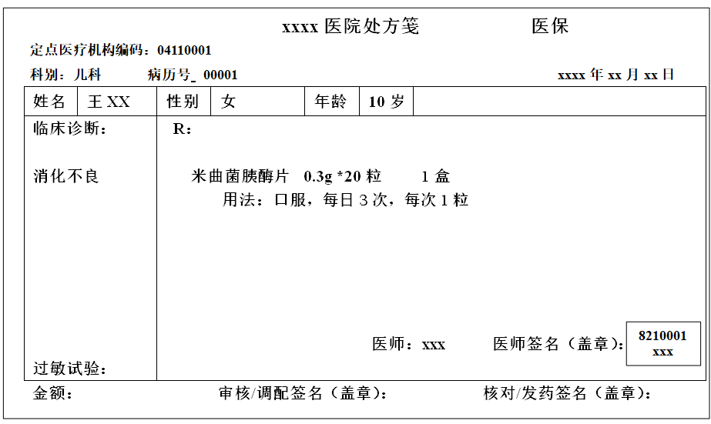
处方审核5
处方分析
12岁以下儿童禁用米曲菌胰酶片

Slide 46
消化系统用药分类
主要内容
  消化性溃疡和胃食管反流病药物
  -抗酸药
  -胃酸分泌抑制剂-H₂受体拮抗剂
  -质子泵抑制剂
  -胃黏膜保护剂
  助消化药
  促胃肠动力药
  泻药和止泻药
  微生态药物
  保肝药

Slide 47
促胃肠动力药
促胃肠动力药
多潘立酮、莫沙必利、伊托必利、曲美布汀

Slide 48
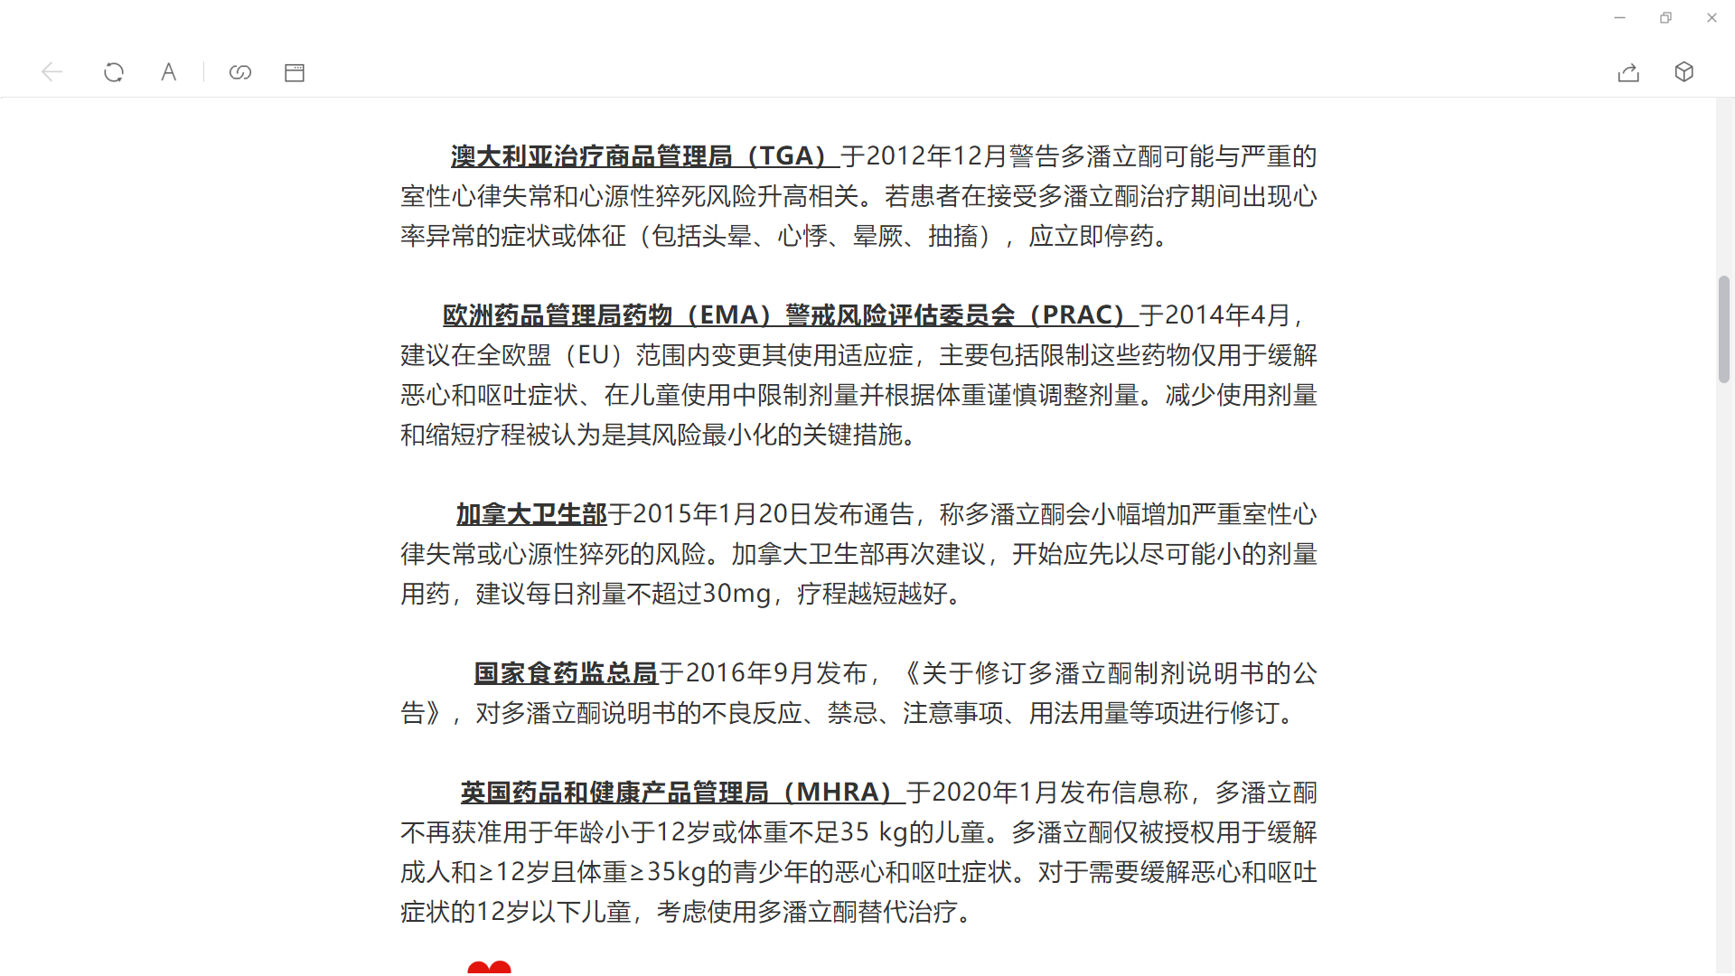
促胃肠动力药——多潘立酮

Slide 49
促胃肠动力药
 | 多潘立酮 | 莫沙必利 | 伊托必利 | 曲美布汀
适应证 | 用于消化不良、腹胀、嗳气、恶心、呕吐、腹部胀痛。 | 用于改善因胃肠动力减弱引起的消化道症状。 | 用于功能性消化不良引起的各种症状，如：上腹不适，餐后饱胀，食欲不振，恶心，呕吐等。 | 用于胃肠道运动功能紊乱引起的相关症状的改善。还可用于肠道易激惹综合征。
不良反应 | 1.偶见口干、头痛、嗜睡、腹部痉挛、皮疹、口腔炎、结膜炎等。2.有时导致血清泌乳素水平升高、溢乳、男子乳房女性化、女性月经不调等，但停药后即可恢复正常 | 嗜酸性粒细胞增多，腹泻和稀便、口渴、腹痛、催吐和呕吐。 | 腹泻、便秘、唾液分泌增加、头痛、白细胞减少、偶然出现血肌酐值升高。有转氨酶和催乳素升高、背部疼痛，疲乏，手指发麻，手抖等。 | 偶有口渴、口内麻木、心动过速、困倦、眩晕、头痛、皮疹、排尿困难、无尿等。严重不良反应为肝功能损伤、黄疸。
药物相互作用 | 与地尔硫卓和维拉帕米合用会导致多潘立酮的血药浓度升高。 | 与抗胆碱药（阿托品）并用时应分开间隔使用。与红霉素合用，可升高本药的血药浓度。 | 抗胆碱药物可能使伊托必利促进胃肠道运动的作用减弱，故伊托必利应避免与抗胆碱药合用。 | 无

Slide 50
促胃肠动力药审核要点
多潘立酮禁用于机械性消化道梗阻、消化道出血或穿孔、催乳素瘤、嗜铬细胞瘤、乳癌、中重度肝功能不全的患者。禁止与酮康唑、红霉素或其它可能会延长QTc间期的CYP3A4酶强效抑制剂（氟康唑、伏立康唑、克拉霉素、胺碘酮、伊曲康唑等）合用。

Slide 51
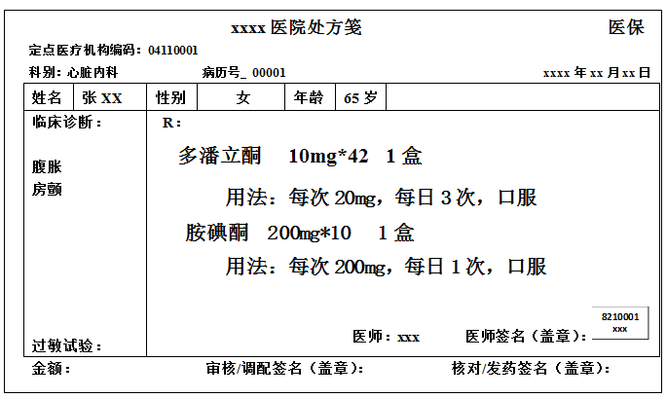
处方审核6
处方分析
1.多潘立酮每日剂量应不超过30mg。
2.多潘立酮与胺碘酮禁忌合用，可引起尖端扭转性心律失常。

Slide 52
消化系统用药分类
主要内容
  消化性溃疡和胃食管反流病药物
  -抗酸药
  -胃酸分泌抑制剂-H₂受体拮抗剂
  -质子泵抑制剂
  -胃黏膜保护剂
  助消化药
  促胃肠动力药
  泻药和止泻药
  微生态药物
  保肝药

Slide 53
泻药和止泻药
泻药
常用药物：乳果糖、聚乙二醇、开塞露
止泻药
常用药物：蒙脱石，口服补液盐

Slide 54
泻药
 | 乳果糖 | 聚乙二醇 | 开塞露
适应症 | 便秘：调节结肠的生理节律。 肝性脑病：用于治疗和预防肝昏迷或昏迷前状态。 | 成人及8岁以上儿童(包括8岁)便秘的症状治疗。儿童应为短期治疗，最长疗程不应超过3个月。 | 便秘
用法用量 | 起始剂量每日30ml，维持剂量10-25ml，可根据病情酌减。 | 每日1-2次，每次1袋，也可每天2袋顿服。 | 成人一次1支，肛入。儿童半支。
不良反应 | 初始治疗会出现腹胀，高剂量会出现腹痛和腹泻。 | 腹痛、腹胀、腹泻、恶心 | 尚不明确

Slide 55
泻药
 | 乳果糖 | 聚乙二醇 | 开塞露
禁忌症 | 半乳糖血症；肠梗阻、急腹痛及与其他导泻剂同时使用；对乳糖过敏者。 | 1.严重的炎症性肠病(溃疡性结肠炎、克隆氏病)或中毒性巨结肠。2.消化道穿孔或有消化道穿孔危险。3.肠梗阻或疑似肠梗阻，或症状性狭窄。4.不明原因的腹痛症状。 | 无
注意事项 | 在便秘治疗剂量下，不会对糖尿病患者带来任何问题，当剂量较高时，糖尿病患者应慎用。 | 可以用于糖尿病或需要无乳糖饮食的患者。 | 避免擦伤肛门或直肠。

Slide 56
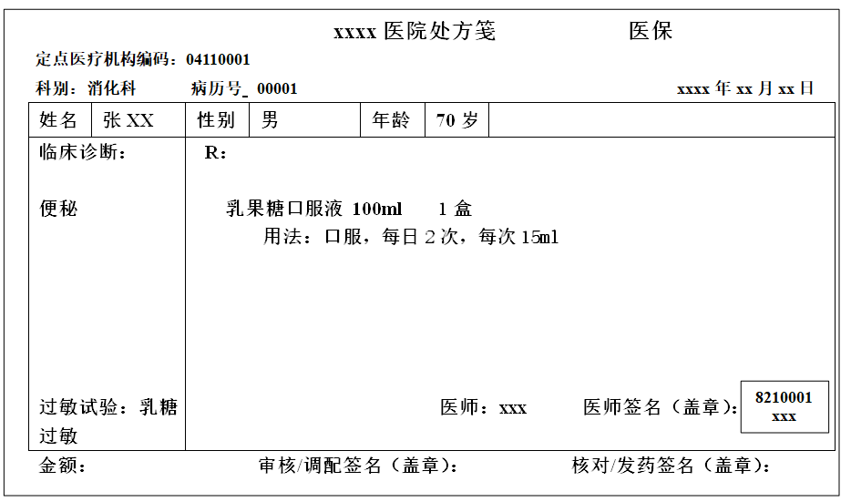
处方审核7
处方分析
1.乳糖过敏者应禁用乳果糖口服液，可以替换成聚乙二醇或开塞露。

Slide 57
止泻药
常用药物：蒙脱石、口服补液盐
 | 蒙脱石 | 口服补液盐
适应证 | 用于成人及儿童急、慢性腹泻 | 治疗和预防急、慢性腹泻造成的轻度脱水。
不良反应 | 可能产生轻度便秘。 | 胃肠道不良反应可见恶心、刺激感，多因未按规定溶解本品，由于浓度过高而引起。

Slide 58
泻药和止泻药审核要点
乳果糖：禁用于半乳糖血症、肠梗阻、急腹痛，及与其他导泻剂同时使用、对乳糖过敏者。
聚乙二醇：禁用于严重的炎症性肠病（溃疡性结肠炎、克隆氏病）或中毒性巨结肠、消化道穿孔或有消化道穿孔危险、肠梗阻或疑似肠梗阻、或症状性狭窄、不明原因的腹痛症状患者。
口服补液盐：禁用于少尿或无尿、严重腹泻或呕吐、葡萄糖吸收障碍、肠梗阻、肠麻痹及肠穿孔患者。

Slide 59
消化系统用药分类
主要内容
  消化性溃疡和胃食管反流病药物
  -抗酸药
  -胃酸分泌抑制剂-H₂受体拮抗剂
  -质子泵抑制剂
  -胃黏膜保护剂
  助消化药
  促胃肠动力药
  泻药和止泻药
  微生态药物
  保肝药

Slide 60
微生态药物
微生态药物是指在人体肠道定植生长，繁殖，并能产生一定生理作用或生态效应，通过扶植正常微生物种群，排除致病菌和条件致病菌侵袭，发挥生物拮抗作用，达到恢复生理平衡，治愈疾病的目的。
常用药物
活菌：双歧杆菌四联活菌、双歧杆菌三联活菌、枯草杆菌二联活菌、地衣芽孢杆菌、乳酶生
死菌：食母生、乳酸菌素
适应症：治疗肠道菌群失调相关的腹泻、便秘、功能性消化不良

Slide 61
微生态药物
通用名 | 成分 | 用法用量 | 保存条件 | 注意事项
双歧杆菌四联活菌胶囊（思连康） | 婴儿双歧杆菌、嗜酸乳杆菌、粪肠球菌、蜡样芽孢杆菌 | 每日3次，每次3片。重症可加倍，餐后服。 | 2-8℃ | 抗菌药可对活菌有抑制作用。铋剂、鞣酸、药用炭等能抑制、吸附或杀灭活菌，应错时分开服用。
双歧杆菌三联活菌胶囊（培菲康） | 长型双歧杆菌 嗜酸乳杆菌 粪肠球菌 | 每日2次，每次2-4粒，重症加倍，饭后服。 | 2-8℃ | 同上
枯草杆菌二联活菌胶囊（美常安） | 屎肠球菌 枯草杆菌 | 每日2-3次，每次1-2粒 | 10-30℃干燥 | 同上
枯草杆菌二联活菌颗粒（妈咪爱） | 屎肠球菌 枯草杆菌 | 2岁以下，每日1-2次，每次1袋。2岁以上，每日1-2次，每次1-2袋 | ≤25℃避光干燥处 | 同上，直接服用时应注意避免呛咳，不满3岁的婴幼儿不宜直接服用。

Slide 62
微生态药物
通用名 | 成分 | 用法用量 | 保存条件 | 注意事项
地衣芽孢杆菌胶囊（整肠生） | 地衣芽胞杆菌活菌 | 成人，一次2粒，儿童，一次1粒。每日3次。 | 避光干燥 | 抗菌药可对活菌有抑制作用。铋剂、鞣酸、药用炭等能抑制、吸附或杀灭活菌，应错时分开服用。
乳酶生片 | 干活肠球菌 | 每日3次，每次1-3片，饭前服 | ≤20℃ | 同上
食母生片 | 干酵母菌 | 成人每次3-6片，儿童一次1-3片，每日3次，饭后嚼服 | 密闭干燥 | 要嚼服、过量可致腹泻。
乳酸菌素片 | 乳酸菌素（乳酸菌的发酵代谢产物） | 成人每次3-6片，儿童每次1-2片，每日3次。 | 凉暗处 | 要嚼服，铋剂、鞣酸、药用炭等能吸附本药，应不宜合用。

Slide 63
微生态药物审核要点
活菌制剂不宜与抗菌药同服
双歧杆菌四联活菌、双歧杆菌三联活菌、枯草杆菌二联活菌
地衣芽孢杆菌、乳酶生均为活菌制剂。
乳酸菌素：铋剂、鞣酸、药用炭等能吸附本药，不宜合用。

Slide 64
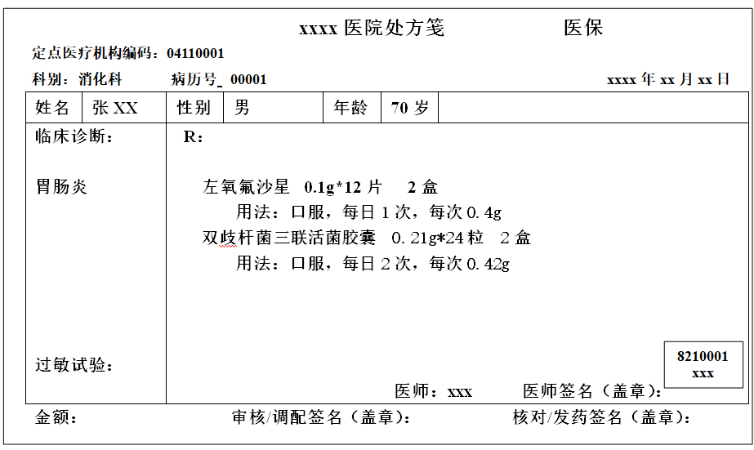
处方审核8
处方分析
两药合用，左氧氟沙星可能会减弱双歧杆菌三联活菌的疗效，应间隔2小时服用。

Slide 65
消化系统用药分类
主要内容
  消化性溃疡和胃食管反流病药物
  -抗酸药
  -胃酸分泌抑制剂-H₂受体拮抗剂
  -质子泵抑制剂
  -胃黏膜保护剂
  助消化药
  促胃肠动力药
  泻药和止泻药
  微生态药物
  保肝药

Slide 66
保肝药
保肝药：改善受损害的肝细胞代谢、促进肝细胞再生、增强肝脏解毒功能，达到改善肝脏病理、改善肝脏功能。
酒精性肝病
药物性肝炎
理化中毒性肝炎
慢性病毒性肝炎
非酒精性脂肪肝
感染中毒性肝炎
应及时抗病毒治疗
应首先戒酒、停用肝损
药物、避免接触理化毒物
应节食 、锻炼、减肥
、调节脂肪代谢紊乱
应将治疗原发细菌 、
真菌或病毒感染作
为重点
Notes:
恩替卡韦、替诺福韦、阿德福韦酯、替比夫定

Slide 67
保肝药
分类 | 代表药 | 适应症 | 用法用量 | 不良反应 | 禁忌
1.肝细胞膜保护剂 | 多烯磷脂酰胆碱 | 辅助改善中毒性肝损伤(如药物、毒物、化学物质和酒精引起） | 每日3次，每次2片，随餐服。 | 大剂量服用偶尔会胃肠道紊乱，如腹泻。 | 对大豆制剂、磷脂酰胆碱过敏者。妊娠或哺乳期不推荐应用。12岁以下儿童。
2.解毒 | 葡醛内酯 | 恢复肝脏功能，用于慢性肝炎的辅助治疗。 | 每日3次，每次2-4片。 | 偶有面红、轻度胃肠不适。 | 无 妊娠期、哺乳期患者禁用
 | 硫普罗宁 |  | 每日3次，每次1-2粒，疗程2-3个月。 | 胃肠道症状、长期大量服用罕见蛋白尿。
Notes:
联苯双酯，因降低ALT作用肯定而对AST作用不明显，有专家认为降酶为中和血清中ALT，无保肝作用，不建议常规应用。

Slide 68
保肝药
分类 | 代表药 | 适应症 | 用法用量 | 不良反应 | 禁忌
3.抗氧化剂 | 谷胱甘肽 | 急慢性肝炎、（酒精性、药物性）肝炎、脂肪肝和重金属中毒性肝损伤 | 每日3次，每次4片，疗程12周。 | 偶有胃肠不适。 | 无
4.抗炎 | 复方甘草酸胺 甘草酸二胺 | 各型肝炎 | 成人每日3次，每次2-3片。小儿每次1片。饭后服 每日3次，每次3片 | 血钾降低、血压升高、腹痛等。 胃肠道症状、口干、浮肿、血压升高等 | 严重低钾血症、高钠血症、高血压、心衰、肾衰竭患者禁用，孕妇不宜使用。 醛固酮症患者，肌病患者，低血钾症、高血压。
Notes:
联苯双酯，因降低ALT作用肯定而对AST作用不明显，有专家认为降酶为中和血清中ALT，无保肝作用，不建议常规应用。

Slide 69
保肝药
分类 | 代表药 | 适应症 | 用法用量 | 不良反应 | 禁忌
5.降酶 | 联苯双酯 双环醇 | 慢性迁延性肝炎伴ALT升高者，也可用于化学毒物、药物引起的ALT升高。 | 每日3次，每次5丸（7.5mg）,必要时每次6-10丸，连用3个月。 每日3次，每次25-50mg，最少服用6个月。 | 口干、轻度恶心。 偶见皮疹、头晕、腹胀、恶心。 | 失代偿性肝硬化、孕妇及哺乳期妇女禁用。 无
Notes:
联苯双酯，因降低ALT作用肯定而对AST作用不明显，有专家认为降酶为中和血清中ALT，无保肝作用，不建议常规应用。

Slide 70
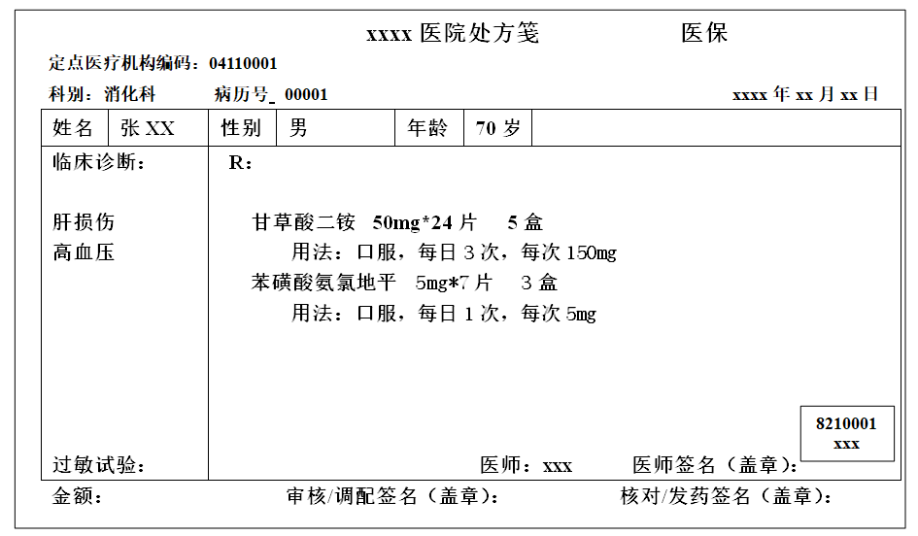
处方审核9
处方分析
1.甘草酸二铵可引起血压升高，对于高血压患者应避免使用。

Slide 71
消化系统用药分类
主要内容
  消化性溃疡和胃食管反流病药物
  -抗酸药
  -胃酸分泌抑制剂-H₂受体拮抗剂
  -质子泵抑制剂
  -胃黏膜保护剂
  助消化药
  促胃肠动力药
  泻药和止泻药
  微生态药物
  保肝药

Slide 72
参考文献
[1]陈新谦，金有豫，汤光．新编药物学[M]．17版．北京: 人民卫生出版社，2015:460-524．
[2]中华消化杂志编委会.消化性溃疡诊断与治疗规范（2016）[J].中华消化杂志，2016，36（8）：508-512.
[3]中华医学会消化病学分会.2020年中国胃食管反流病专家共识[J].中华消化杂志，2020，40（10）：649-663.
[4]中华医学会消化病学分会幽门螺杆菌和消化性溃疡学组，全国幽门螺杆菌研究协作组.第五次全国幽门螺杆菌感染处理共识报告[J]. 胃肠病学，2017,22（6）：346-360[5]中华医学会消化病学分会胃肠动力学组，中华医学会消化病学分会胃肠功能性疾病协作组.中国功能性消化不良专家共识意见[J]. 中华消化杂志，2016,36（4）:217-229.
[6]中华医学会消化病学分会胃肠动力学组，功能性胃肠病协作组.中国慢性便秘专家共识意见（2019，广州）[J]. 中华消化杂志，2019，39（9）：577-598
[7]中华医学会消化病学分会，中国慢性胃炎共识意见（2017年，上海）[J]. 中华消化杂志，2017，37（11）：721-738.
[8]中国医师协会急诊医师分会.急性上消化道出血急诊诊治流程专家共识[J].中国急救医学，2015，35（10）：865-873.
[9] 中华人民共和国国家卫生健康委员会.质子泵抑制剂临床应用指导原则（2020年版）[J].中国实用乡村医生杂志[J]. 2021，28（1）：1-9.

Slide 73
感谢聆听

